Slide 1
基于粒球扩散机制的图对比学习研究
A Study on Graph Contrastive Learning Based on a Granular-Ball Diffusion Mechanism
答辩人：谭成

Slide 2
一、研究现状：GCL的应用现状
基于数据增强的 GCL
核心思想：
对原始图进行随机扰动
构造多个增强视图
在这些视图之间进行对比学习
常见增强方式：
节点/边删除
特征遮蔽
子图采样
代表性方法：
DGI、GraphCL、InfoGraph
JOAO、GCC（增强自动化）
局限性：
增强策略高度依赖人工经验
随机扰动可能破坏关键结构
在不同图数据集上表现不稳定
基于模型结构的GCL
核心思想：
通过模型内部差异构造视图，而非显式增强构造多个增强视图
常见增强方式：
不同 GNN 层输出作为多尺度视图
多通路编码结构
引入平滑性、均匀性正则项
局限性：
模型设计复杂
缺乏统一理论框架
无增强的GCL
近年来的研究热点
核心思想：
图结构本身蕴含足够对比信息
代表方法：
SGRL（表示散射）
GRAND（扩散与随机平滑）
子图级对比方法
👉 GCL 正在从“增强设计”转向“结构过程建模”

Slide 3
二、研究现状：现有方法不足
现有的GCL方法主要集中于：节点级、边级、局部领域级。但仍存在一些问题：
难以显式刻画：
社区结构
高阶语义区域
图的宏观组织形态
无增强方法虽然减少噪声，但：
视图差异往往是隐式的
缺乏中层结构组织
可解释性不足
图结构天然具有多尺度特性，但现有方法：
多在单一尺度建模
难以兼顾局部与全局

Slide 4
三、研究思路及方法：粒球扩散的引入动机
现有无增强对比学习（如SGRL,GRAND）均通过扩散或平滑过程，在不引入随即增强的情况下构造多视图，但由于其限制在节点级表示空间，这带来了三个问题：
节点扩散是“局部连续”的，缺乏结构重组能力
散射现象存在，但缺乏“结构容器”
节点级扩散难以表达高阶语义区域
粒球扩散具备三个关键属性：
不依赖随机扰动
视图来源于结构演化过程
多尺度由扩散步数与粒球层级自然形成
粒球扩散的引入为无增强图对比学习提供一种“显式的、多粒度的结构扩散载体”，
从而弥补节点级扩散在结构组织与语义表达上的不足
粒球天然是“语义区域”的建模方式
粒球为“散射现象”提供结构承载体
粒球增强了GCL的稳定性与鲁棒性

Slide 5
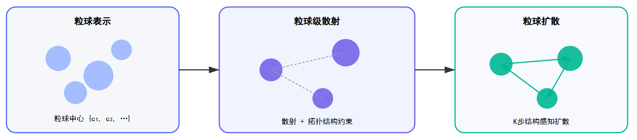
三、研究思路及方法：基于粒球扩散的GCL框架
本课题的核心研究思路是：在传统图对比学习的“节点—图”两层结构之间，引入粒球这一中层结构单元，以构建一种多粒度、结构感知的图对比学习框架。
粒球计算通过构建覆盖数据空间的球形区域，并利用分裂与扩散机制形成由粗到细的多尺度结构表达，具有天然的区域建模与多粒度表达能力。
本课题将粒球从传统向量空间扩展至图结构场景，具体思路包括：
以节点嵌入为基础，在图中构建一组图粒球（Graph Granular-Balls），每个粒球表示一类结构与语义相对一致的节点集合；
将粒球视为图中的中层语义单元，使其成为节点与全图之间的桥梁；
通过粒球之间的关系建模与扩散过程，刻画图结构在更高层次上的语义演化。
在此基础上，图对比学习不再仅依赖节点级表示差异，而是能够在粒球级、节点级以及多尺度结构级进行联合对比，从而提升表示的稳定性与语义一致性。

Slide 6
三、研究思路及方法：主要研究内容
主要研究内容：
（1）面向图结构的粒球构建机制研究
研究如何在图嵌入空间中定义“图粒球”，并设计适合图数据的粒球生成、分裂与更新规则；
探索粒球与图拓扑结构之间的关系，使粒球能够反映节点间的结构相似性与语义一致性。
（2）基于粒球扩散的多尺度结构建模方法
在粒球层面构建粒球–粒球关系图，并引入扩散机制刻画粒球之间的语义传播过程；
通过不同扩散尺度自然形成多视图结构，为无增强图对比学习提供新的视图来源。
（3）粒球级与节点级协同的图对比学习目标设计
设计结合节点级对比与粒球级对比的联合优化目标；
通过粒球级对比引导节点表示向更稳定的结构语义区域收敛，提升整体表示质量。
（4）模型性能与结构可解释性分析
系统分析粒球粒度、扩散步数等因素对模型性能的影响；
探讨粒球在图对比学习中的语义解释能力及其对鲁棒性的提升作用。

Slide 7
四、创新点
从“节点扩散”到“结构扩散”的图对比学习范式转变
针对现有无增强图对比学习方法仅在节点级进行扩散、缺乏高阶结构组织的问题，本研究引入粒球作为显式结构单元，在粒球层面构建并扩散表示，实现由节点级扩散向结构级扩散的转变，从而提升多尺度语义建模能力与结构表达稳定性。
一种自适应、多粒度的无增强视图构造机制
针对传统图对比学习依赖随机增强、易引入语义偏移的问题，本研究利用粒球的自适应分裂与扩散机制，在不引入任何人工扰动的前提下自动生成多粒度结构视图，为无增强图对比学习提供一种稳定、结构感知的视图构造方式。
面向结构区域的结构级对比学习建模方式
针对节点级对比学习难以刻画社区与功能模块等多尺度结构区域的问题，本研究以粒球作为中层结构单元，将对比学习对象由节点提升至结构区域层面，使模型能够显式学习不同结构区域之间的区分性与一致性，增强表示的判别性与可解释性。
01
02
03

Slide 8
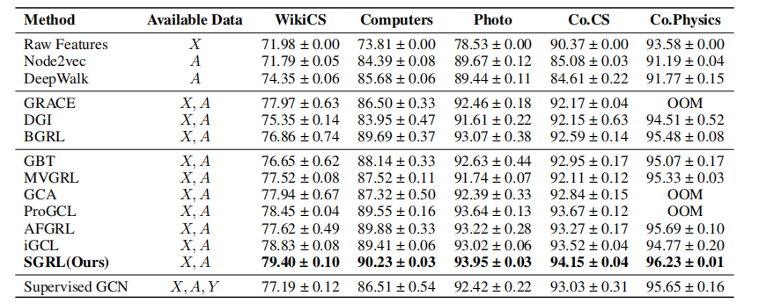
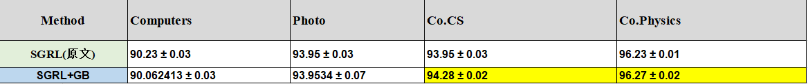
五、进度
baseline情况
目前实验结果

Slide 9
（1）粒球构建机制的有效性实验 在多个公开图数据集上系统实验验证面向图嵌入空间的粒球构建方法。通过调节粒球生成与分裂相关参数，分析粒球数量、规模分布以及粒球内部一致性随参数变化的规律，评估粒球是否能够稳定刻画节点之间的结构相似关系，从实验层面验证粒球作为图中高阶结构单元的合理性。
六、下一步安排
（2）基于粒球扩散的多尺度结构建模实验
在完成粒球构建后，将在粒球层面构建粒球—粒球关系图，并引入多步扩散机制，对不同扩散步数和扩散权重设置进行实验对比。通过分析不同扩散尺度下模型在节点分类和链路预测任务中的性能变化，验证粒球扩散是否能够有效形成多尺度结构视图，并提升模型对全局结构信息的建模能力。
（3）粒球级与节点级协同对比学习实验
进一步设计粒球级与节点级协同的图对比学习目标，通过对比“仅节点级对比”“仅粒球级对比”和“节点—粒球联合对比”三种设置，系统评估粒球级对比约束对节点表示学习的引导作用，分析其在提升表示稳定性和鲁棒性方面的效果。
（4）消融实验与参数敏感性分析
针对模型中的关键因素（如粒球粒度、扩散步数、对比损失权重等），开展系统的消融实验与参数敏感性分析
（5）可视化与结构解释性分析实验
通过对粒球结构及其扩散过程进行可视化分析，观察粒球在不同尺度下的结构演化特征，定性分析粒球在图对比学习中的结构组织作用，为模型的可解释性提供直观支持。

